Slide 1


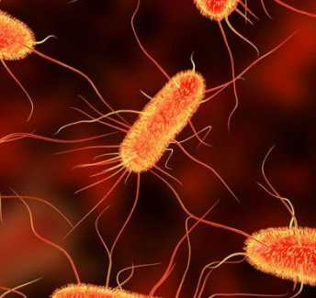
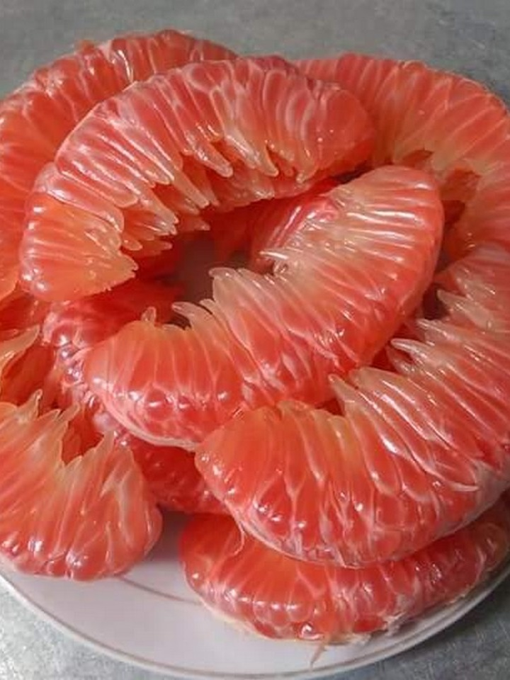

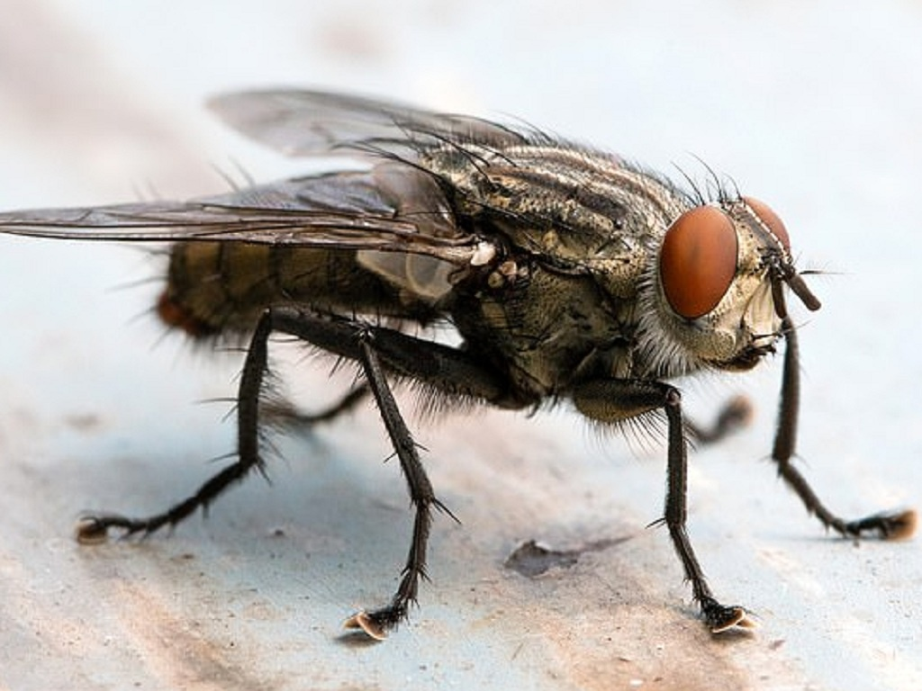
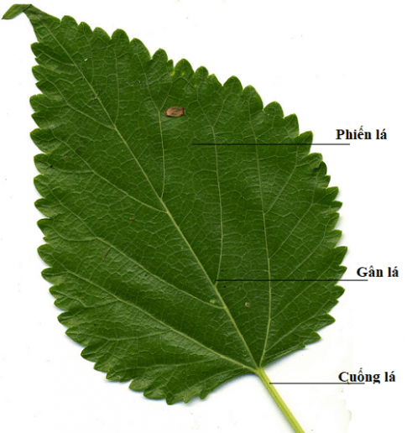
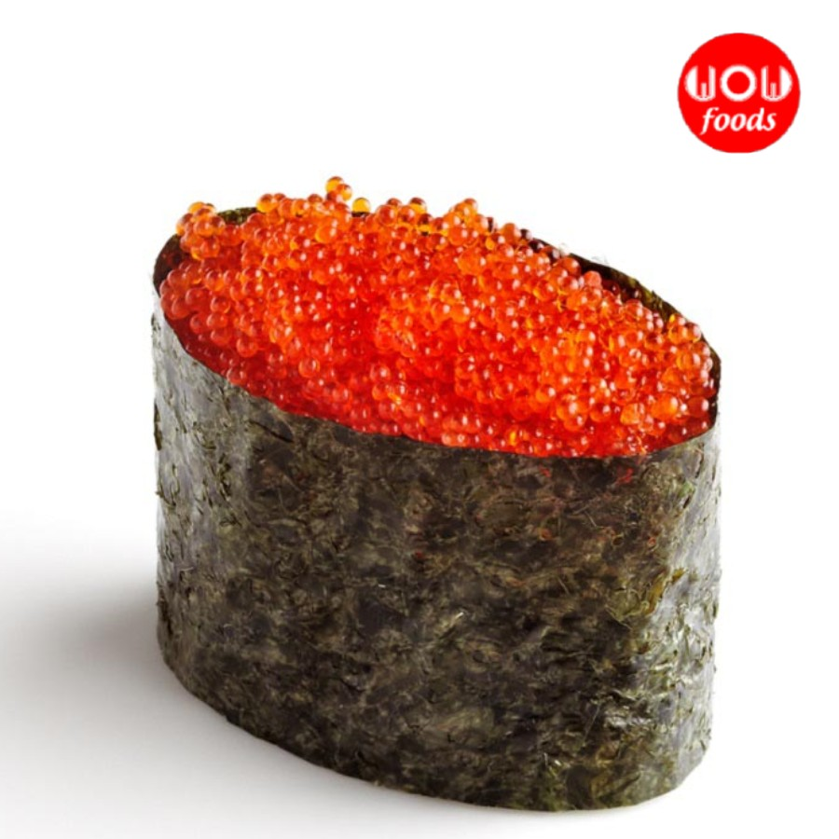
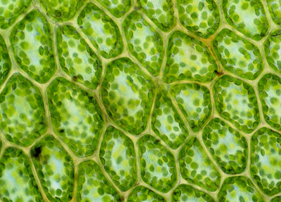
Mẫu vật nào có thể quan sát trực tiếp bằng mắt hoặc dùng kính lúp?
vi khuẩn
tép bưởi
ruồi
gân lá
trứng cá
tế bào thực vật

Slide 2
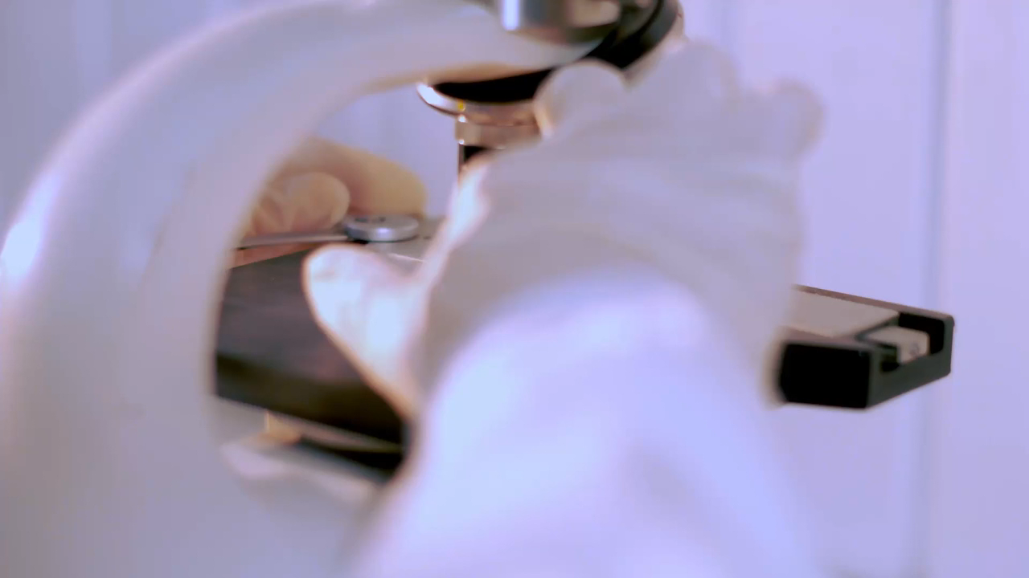
Bài 4
SỬ DỤNG KÍNH HIỂN VI QUANG HỌC

Slide 3
NỘI DUNG BÀI HỌC
Tìm hiểu về kính hiển vi quang học
Sử dụng kính hiển vi quang học
Bảo quản kính hiển vi quang học

Slide 4
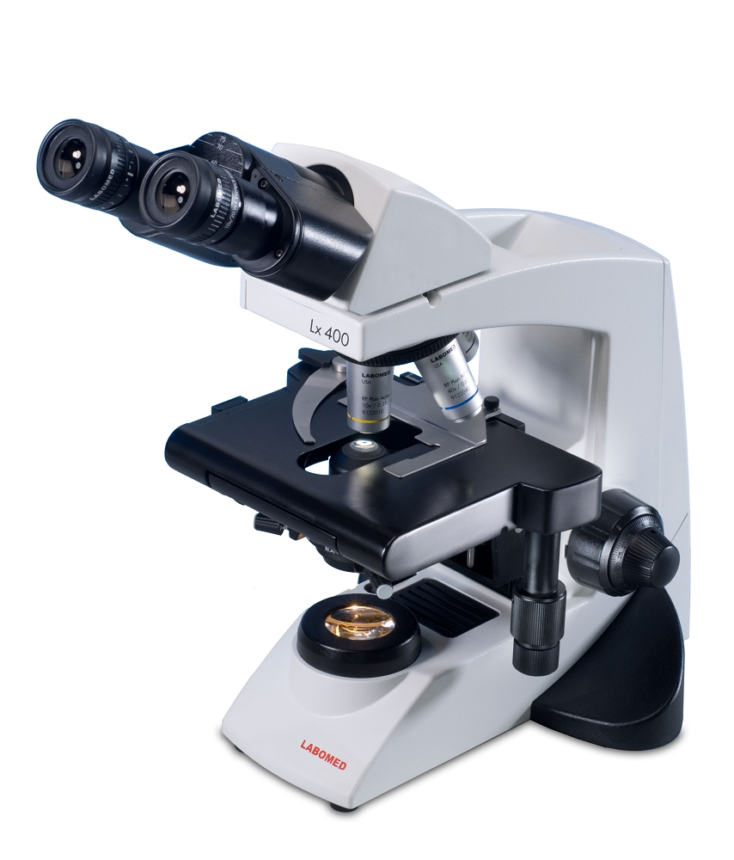
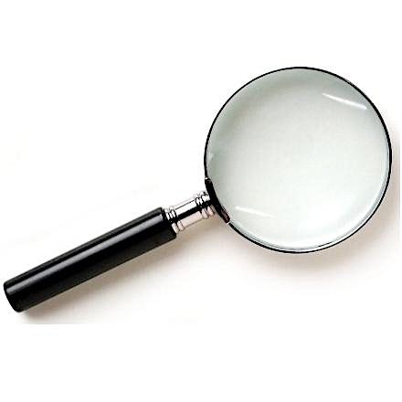

I. CẤU TẠO KÍNH HIỂN VI QUANG HỌC
Kính hiển vi quang học có thể phóng to ảnh từ
3 – 20 lần
?
40 – 3000 lần

Slide 5

Em hãy xác định kính hiển vi quang học gồm các bộ phận chính nào?

Slide 6
I. CẤU TẠO KÍNH HIỂN VI QUANG HỌC
Thị kính
Vật kính
Kẹp giữ mẫu
Thân kính
Bàn kính
Núm chỉnh thô
Gương phản chiếu ánh sáng
Núm chỉnh tinh
Chân kính

Slide 7

I. CẤU TẠO KÍNH HIỂN VI QUANG HỌC
* Kính hiển vi quang học gồm có 3 phần chính:
- Ống kính bao gồm thị kính để đặt mắt vào quan sát, ống quay và vật kính đặt sát vật cần quan sát.
- Ốc điều chỉnh
- Bàn kính
* Hệ thống phóng đại là bộ phận quan trọng nhất vì có tác dụng phóng đại ảnh của vật lên nhiều lần để ta có thể nhìn rõ.

Slide 8





Những mẫu vật nào sau đây không thể quan sát trực tiếp bằng mắt, phải dùng kính lúp, kính hiển vi quang học? Giải thích tại sao.
Tế bào tép cam, tép bưởi
Côn trùng
Giun, sán
Tế bào TV
Tế bào ĐV

Slide 9
KÍNH LÚP
KÍNH HIỂN VI QUANG HỌC
Tế bào tép cam, tép bưởi
Côn trùng
Giun, sán
Tế bào TV
Tế bào ĐV
Kích thước nhỏ, cần dùng kính lúp với độ phóng đại từ 3 - 20 lần để quan sát rõ hơn.
Kích thước rất nhỏ, cần dùng kính hiển vi với độ phóng đại từ 40 – 3000 lần để quan sát rõ hơn.

Slide 10
II. SỬ DỤNG KÍNH HIỂN VI QUANG HỌC
Em hãy xác định thứ tự đúng các bước sử dụng kính hiển vi quang học
CÁC BƯỚC SỬ DỤNG KÍNH HIỂN VI QUANG HỌC
 | A. Đặt tiêu bản lên bàn kính, dùng kẹp để giữ tiêu bản. Vặn ốc to theo chiều kim đồng hồ để hạ vật kính gần sát vào tiêu bản.
 | B. Vặn ốc nhỏ thật chậm, đến khi nhìn thấy vật mẫu thật rõ nét.
 | C. Điều chỉnh ánh sáng cho thích hợp với vật kính.
 | D. Chọn vật kính thích hợp (10x, 40x hoặc 100x) theo mục đích quan sát.
 | E. Mắt nhìn vào thị kính, vặn ốc to theo chiều ngược lại để đưa vật kính lên từ từ, đến khi nhìn thấy vật cần quan sát

Slide 11
II. SỬ DỤNG KÍNH HIỂN VI QUANG HỌC
CÁC BƯỚC SỬ DỤNG KÍNH HIỂN VI QUANG HỌC
 | A. Đặt tiêu bản lên bàn kính, dùng kẹp để giữ tiêu bản. Vặn ốc to theo chiều kim đồng hồ để hạ vật kính gần sát vào tiêu bản.
 | B. Vặn ốc nhỏ thật chậm, đến khi nhìn thấy vật mẫu thật rõ nét.
 | C. Điều chỉnh ánh sáng cho thích hợp với vật kính.
 | D. Chọn vật kính thích hợp (10x, 40x hoặc 100x) theo mục đích quan sát.
 | E. Mắt nhìn vào thị kính, vặn ốc to theo chiều ngược lại để đưa vật kính lên từ từ, đến khi nhìn thấy vật cần quan sát
Bước 3
Bước 5
Bước 2
Bước 1
Bước 4

Slide 12
CÁC BƯỚC SỬ DỤNG
01
CHỌN KÍNH
02
ĐIỀU CHỈNH
03
CHUẨN BỊ
10x, 40x, 100x tùy mục đích quan sát
Ánh sáng thích hợp
- Đặt tiêu bản lên bàn kính
- Kẹp giữ tiêu bản
- Vặn ốc to – chiều kim đồng hồ - hạ vật kính sát tiêu bản
04
QUAN SÁT
05
RÕ NÉT
- Mắt nhìn vào kính
- Vặn ốc to – ngược chiều kim đồng hồ - đưa vật kính lên từ từ cho đến khi nhìn thấy vật cần quan sát
Vặn ốc nhỏ thật chậm – nhìn vật thật rõ nét.

Slide 13
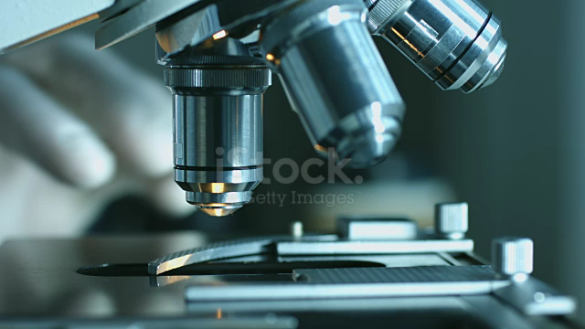
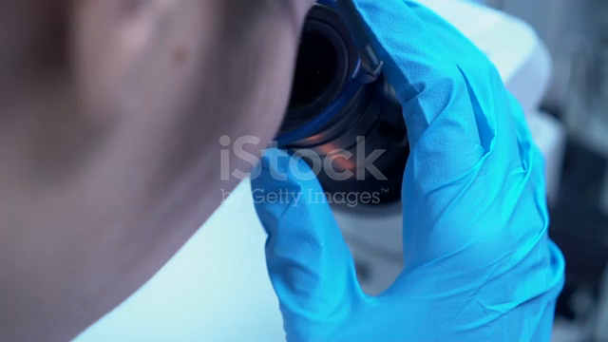
VIDEO CÁCH SỬ DỤNG

Slide 14
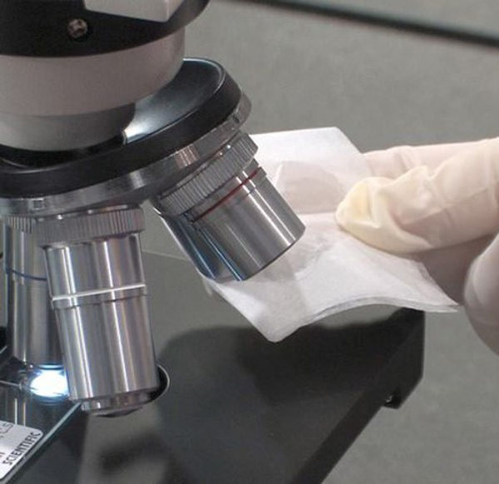
III. BẢO QUẢN KÍNH HIỂN VI QUANG HỌC
Em nêu những điều cần chú ý trong cách bảo quản (khi di chuyển, sử dụng, vệ sinh, cất giữ) kính hiển vi quang học.
TIME’S UP!
START TIMER
3 : 00
2 : 59
2 : 58
2 : 57
2 : 56
2 : 55
2 : 54
2 : 53
2 : 52
2 : 51
2 : 50
2 : 49
2 : 48
2 : 47
2 : 46
2 : 45
2 : 44
2 : 43
2 : 42
2 : 41
2 : 40
2 : 39
2 : 38
2 : 37
2 : 36
2 : 35
2 : 34
2 : 33
2 : 32
2 : 31
2 : 30
2 : 29
2 : 28
2 : 27
2 : 26
2 : 25
2 : 24
2 : 23
2 : 22
2 : 21
2 : 20
2 : 19
2 : 18
2 : 17
2 : 16
2 : 15
2 : 14
2 : 13
2 : 12
2 : 11
2 : 10
2 : 09
2 : 08
2 : 07
2 : 06
2 : 05
2 : 04
2 : 03
2 : 02
2 : 01
2 : 00
1 : 59
1 : 58
1 : 57
1 : 56
1 : 55
1 : 54
1 : 53
1 : 52
1 : 51
1 : 50
1 : 49
1 : 48
1 : 47
1 : 46
1 : 45
1 : 44
1 : 43
1 : 42
1 : 41
1 : 40
1 : 39
1 : 38
1 : 37
1 : 36
1 : 35
1 : 34
1 : 33
1 : 32
1 : 31
1 : 30
1 : 29
1 : 28
1 : 27
1 : 26
1 : 25
1 : 24
1 : 23
1 : 22
1 : 21
1 : 20
1 : 19
1 : 18
1 : 17
1 : 16
1 : 15
1 : 14
1 : 13
1 : 12
1 : 11
1 : 10
1 : 09
1 : 08
1 : 07
1 : 06
1 : 05
1 : 04
1 : 03
1 : 02
1 : 01
1 : 00
0 : 59
0 : 58
0 : 57
0 : 56
0 : 55
0 : 54
0 : 53
0 : 52
0 : 51
0 : 50
0 : 49
0 : 48
0 : 47
0 : 46
0 : 45
0 : 44
0 : 43
0 : 42
0 : 41
0 : 40
0 : 39
0 : 38
0 : 37
0 : 36
0 : 35
0 : 34
0 : 43
0 : 32
0 : 31
0 : 30
0 : 29
0 : 28
0 : 27
0 : 26
0 : 25
0 : 24
0 : 23
0 : 22
0 : 21
0 : 20
0 : 19
0 : 18
0 : 17
0 : 16
0 : 15
0 : 14
0 : 13
0 : 12
0 : 11
0 : 10
0 : 09
0 : 08
0 : 07
0 : 06
0 : 05
0 : 04
0 : 03
0 : 02
0 : 01
0 : 00

Slide 15
01. KHI DI CHUYỂN
1 tay cầm thân, tay kia đỡ chân đế của kính.
Phải để trên bề mặt phẳng
02. KHÔNG
03. VỆ SINH
Lau thị kính và vật kính bằng giấy chuyên dụng trước và sau khi dùng
Không để tay ướt hay tay bẩn lên kính hiển vi

Slide 16
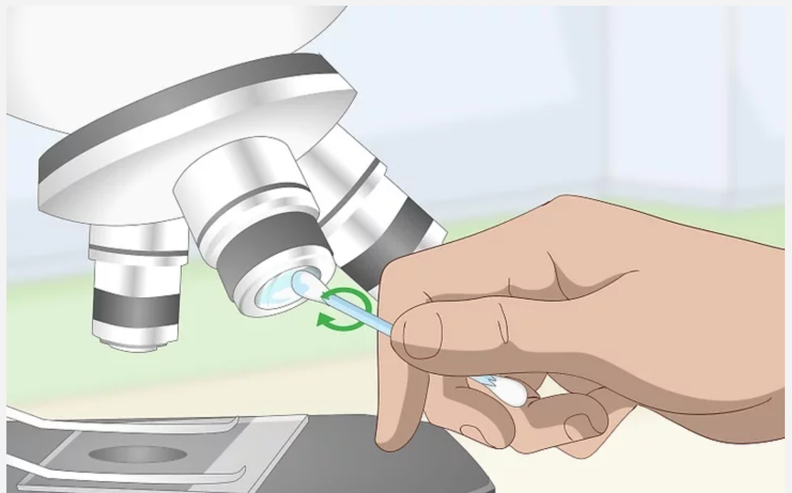
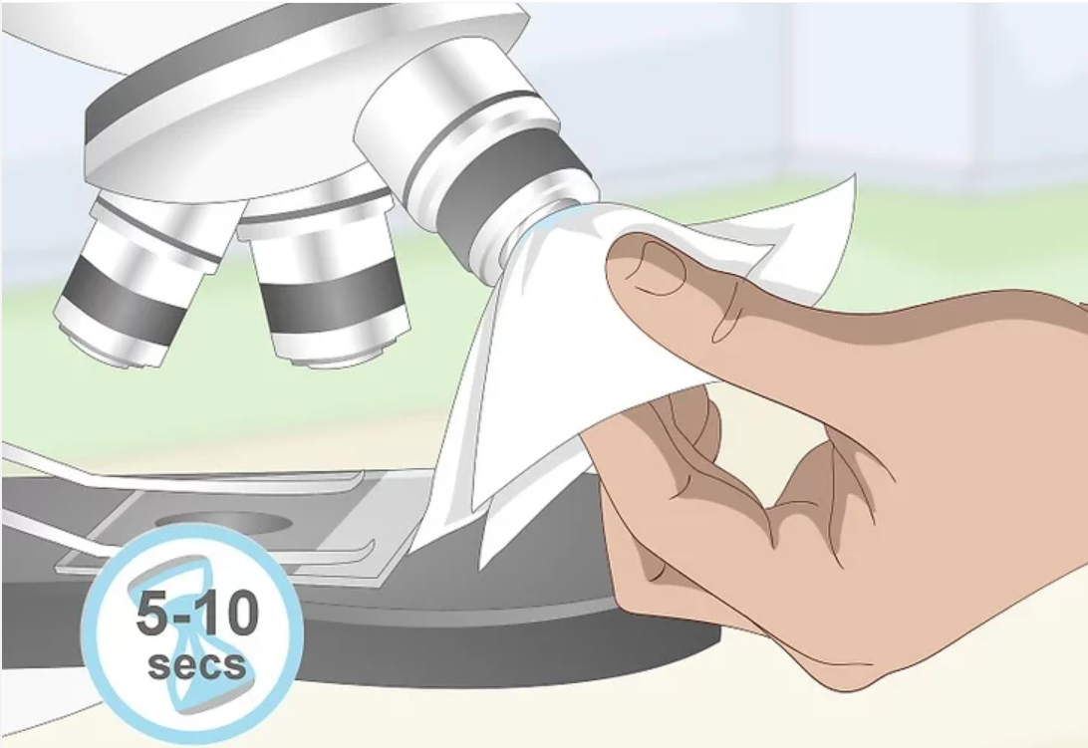
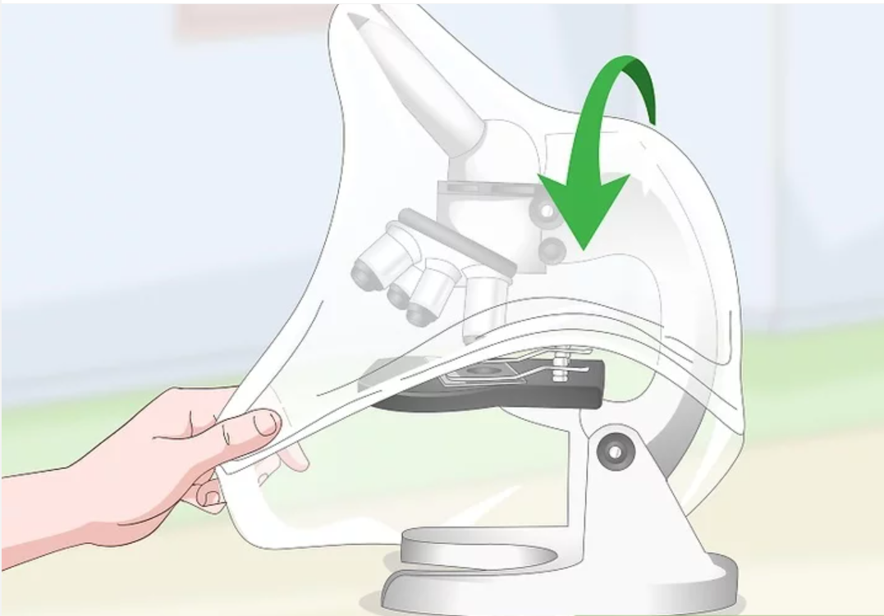
KÍNH HIỂN VI QUANG HỌC

Slide 17

Những hành động bảo quản và sử dụng kính hiển vi nào dưới đây chưa đúng cách?
1. Sử dụng tủ chống ẩm để bảo quản kính
2. Điều chỉnh ánh sáng thích hợp với vật kính
3. Lau thị kính và vật kính bằng giấy lau thông thường
4. Khi di chuyển kính, chỉ cần cầm vào thân kính rồi đặt vào tủ kính.
ĐÚNG
SAI

Slide 18

5
1
0
2
3
4
LUYỆN TẬP
Câu 1
Khả năng phóng to ảnh của vật
bằng kính hiển vi là
A. 3 – 20 lần. B. 10 – 20 lần.
C. 20 – 100 lần. D. 40 – 3000 lần.

Slide 19
5
1
0
2
3
4
LUYỆN TẬP
Câu 2
Hệ thống quan trọng nhất của kính hiển vi là
hệ thống phóng đại.
hệ thống giá đỡ.
hệ thống chiếu sáng.
hệ thống điều chỉnh độ dịch chuyển của ống kính.

Slide 20
5
1
0
2
3
4
LUYỆN TẬP
Câu 3
Khi quan sát vật mẫu, tiêu bản được
đặt lên bộ phận nào của kính hiển vi?
A. Vật kính. B. Thị kính.
C. Bàn kính. D. Chân kính.

Slide 21
5
1
0
2
3
4
LUYỆN TẬP
Câu 4
Chọn từ thích hợp để điền vào chỗ chấm trong câu sau:
Trong cấu tạo của kính hiển vi, … là bộ phận để mắt nhìn vào khi quan sát vật mẫu.
A. vật kính. B. thị kính.
C. bàn kính. D. chân kính.

Slide 22
5
1
0
2
3
4
LUYỆN TẬP
Câu 5
Khi sử dụng và bảo quản
kính hiển vi, chúng ta cần lưu ý điều gì?
A. Khi vặn ốc to để đưa vật kính đến gần tiêu bản cần cẩn thận không để mặt của vật kính chạm vào tiêu bản.
B. Khi di chuyển kính thì phải dùng cả 2 tay: một tay đỡ chân kính, một tay cầm chắc thân kính.
C. Sau khi dùng cần lấy khăn bông sạch lau bàn kính, chân kính, thân kính.
D. Tất cả các phương án trên.

Slide 23

Thân ái
Chào các em!

